Slide 1














Slide 2








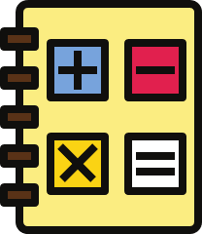




Slide 3

Chào các con, Mina đang gặp khó khăn trong việc trả lời một số câu hỏi từ cô giáo. Các con hãy giúp Mina trả lời những câu hỏi dưới đây nhé.

Slide 4



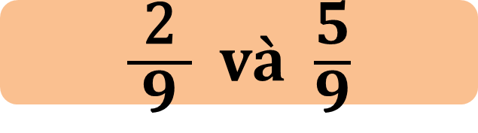
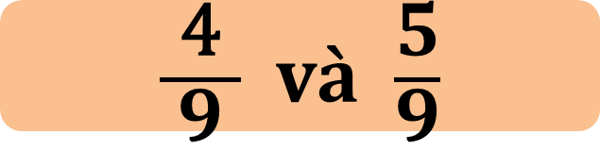
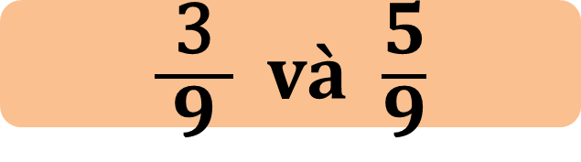
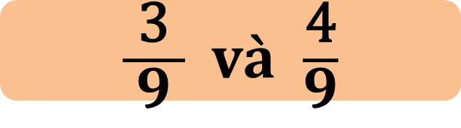
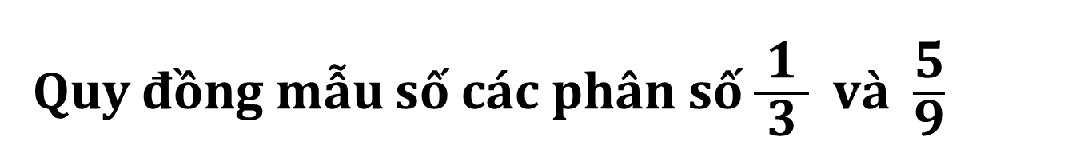
Quy đồng mẫu số các phân số $\frac{\text{1}}{ \text{3 }}$ và $\frac{\text{5}}{\text{9}}$
$\frac{\text{2}}{ \text{9} }$ và $\frac{\text{5}}{\text{9}}$
$\frac{\text{3}}{ \text{9} }$ và $\frac{\text{5}}{\text{9}}$
A
C
$\frac{\text{3}}{ \text{9} }$ và $\frac{\text{4}}{\text{9}}$
B
$\frac{\text{4}}{ \text{9} }$ và $\frac{\text{5}}{\text{9}}$
D

Slide 5

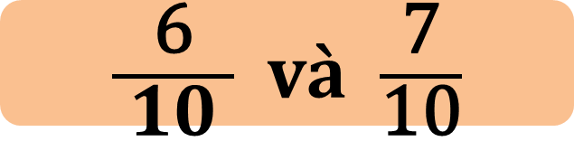
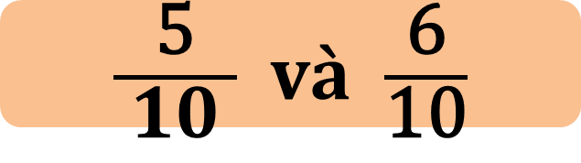
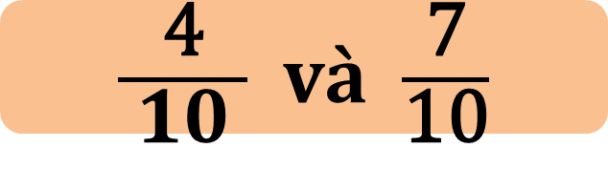
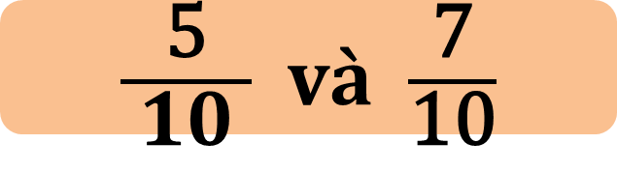
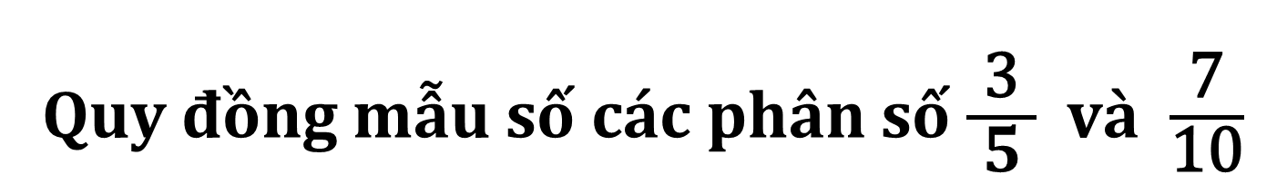
Quy đồng mẫu số các phân số $\frac{\text{3}}{ \text{5} }$ và $\frac{\text{7}}{\text{10}}$
$\frac{\text{6}}{ \text{10} }$ và $\frac{\text{7}}{\text{10}}$
$\frac{\text{4}}{ \text{10} }$ và $\frac{\text{7}}{\text{10}}$
A
C
$\frac{\text{5}}{ \text{10} }$ và $\frac{\text{7}}{\text{10}}$
$\frac{\text{5}}{ \text{10} }$ và $\frac{\text{6}}{\text{10}}$
B
D

Slide 6

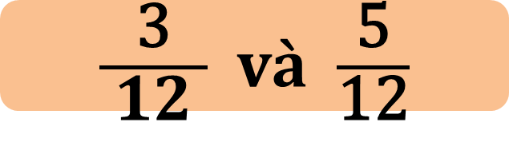
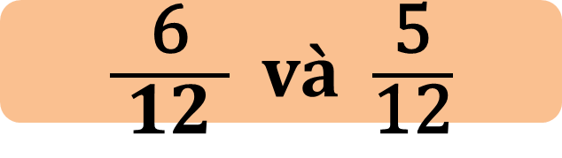
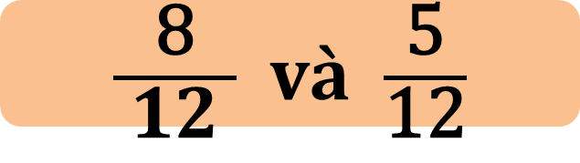
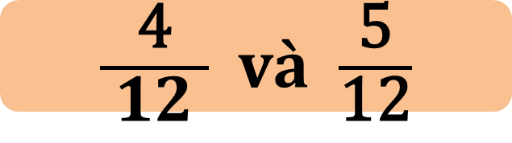
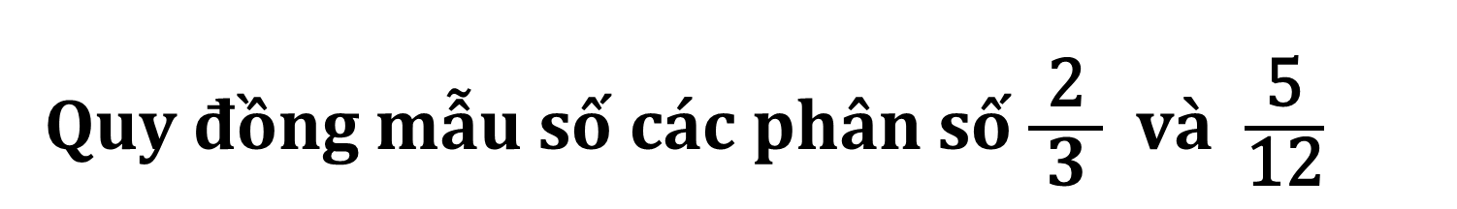
Quy đồng mẫu số các phân số $\frac{\text{2}}{ \text{3} }$ và $\frac{\text{5}}{\text{12}}$
$\frac{\text{3}}{ \text{12} }$ và $\frac{\text{5}}{\text{12}}$
$\frac{\text{6}}{ \text{12} }$ và $\frac{\text{5}}{\text{12}}$
A
B
$\frac{\text{4}}{ \text{12} }$ và $\frac{\text{5}}{\text{12}}$
$\frac{\text{8}}{ \text{12} }$ và $\frac{\text{5}}{\text{12}}$
C
D

Slide 7





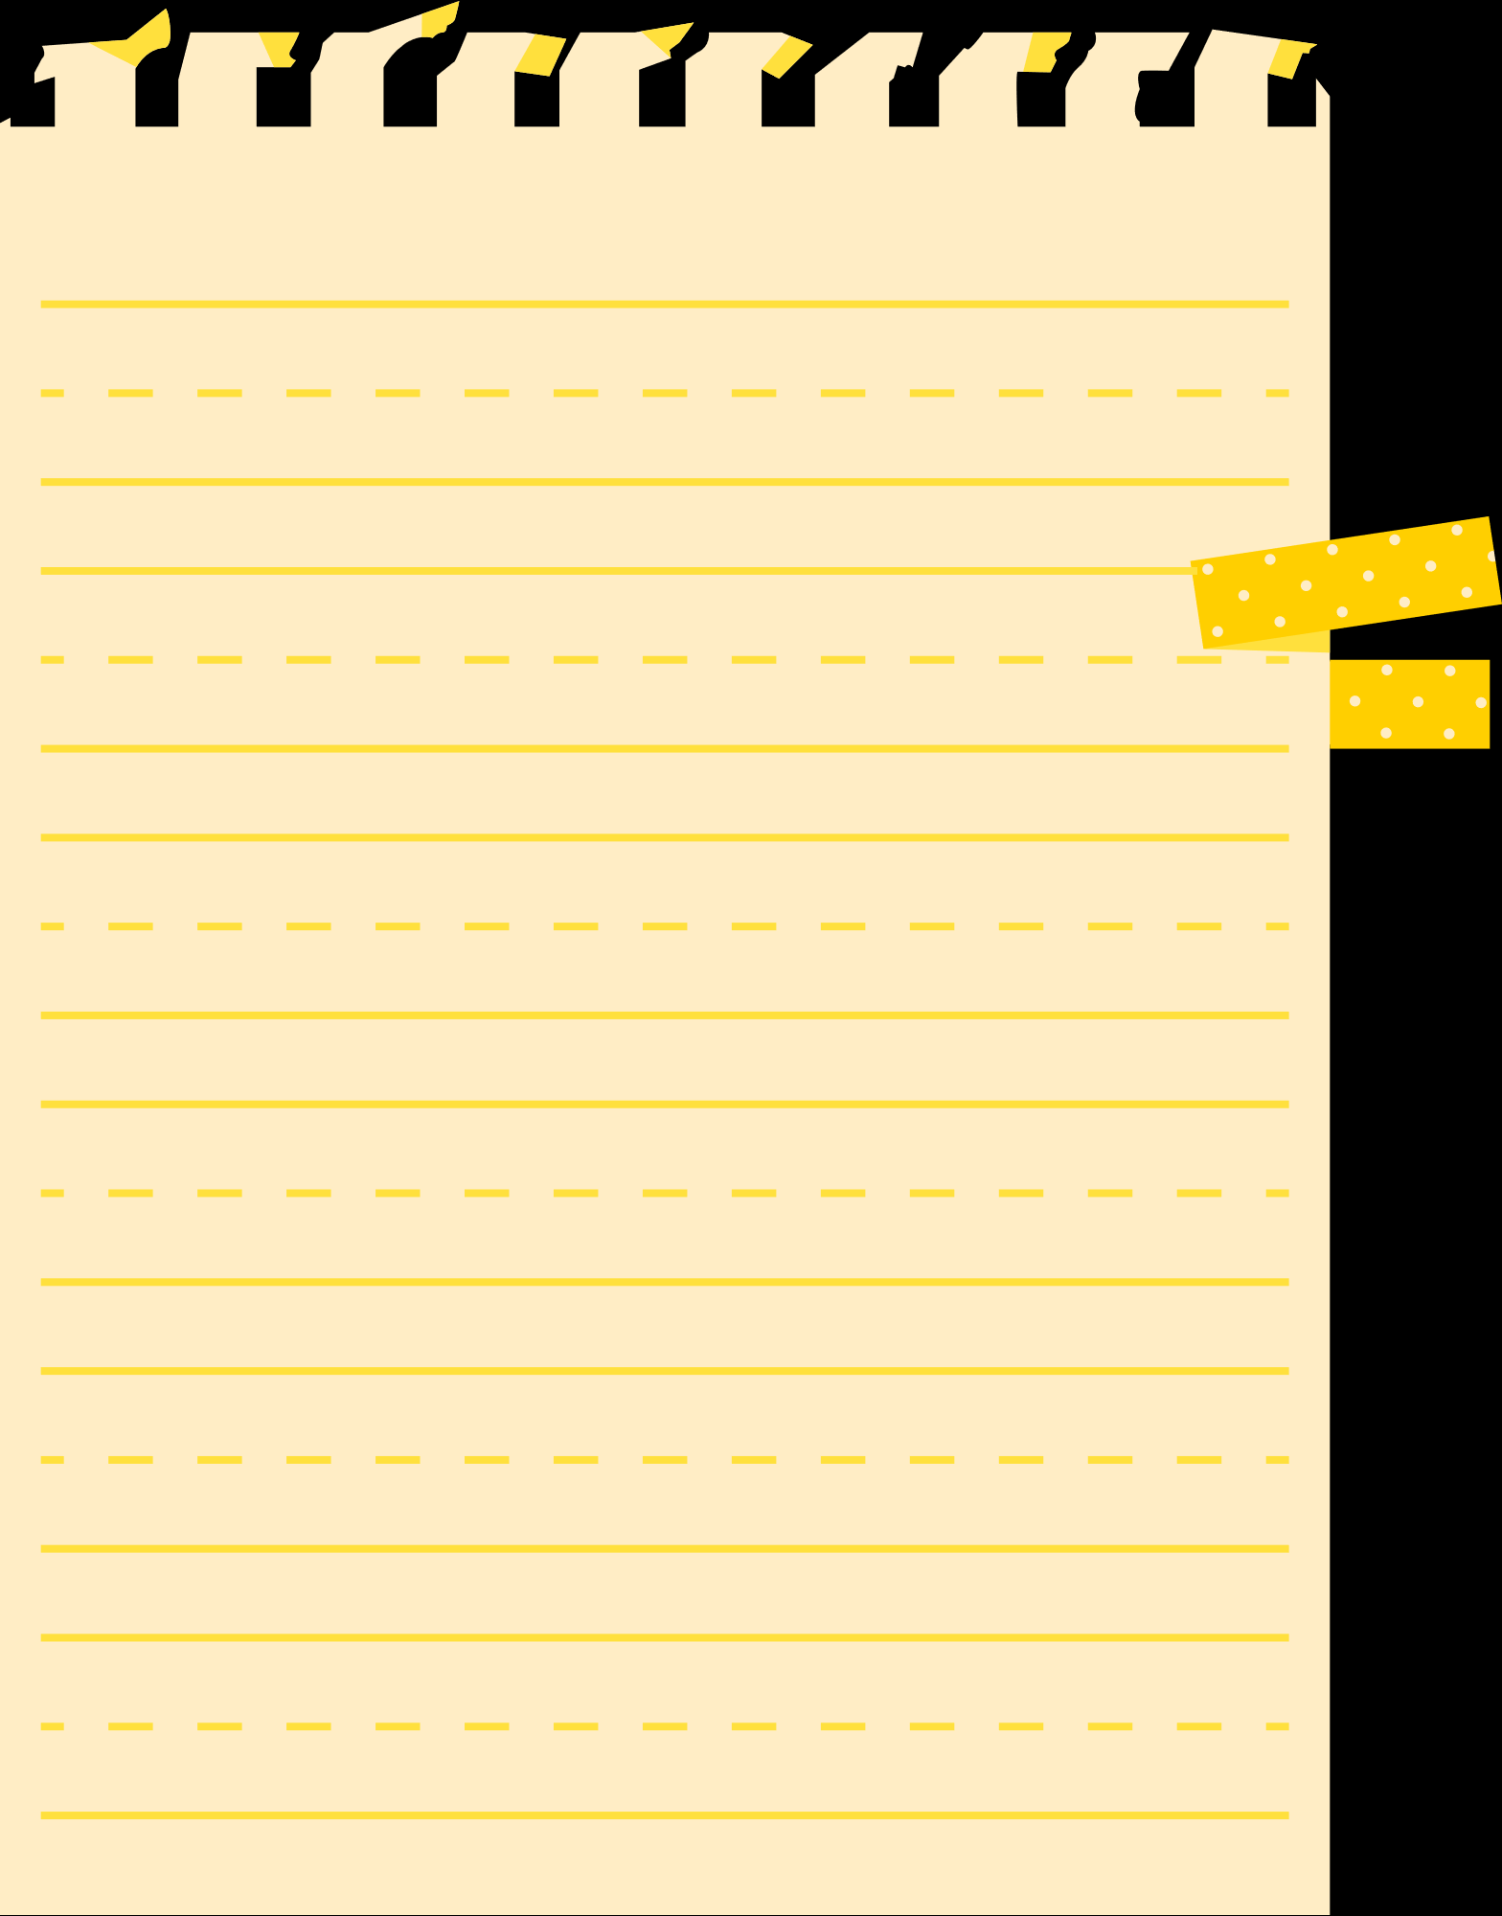




Slide 8


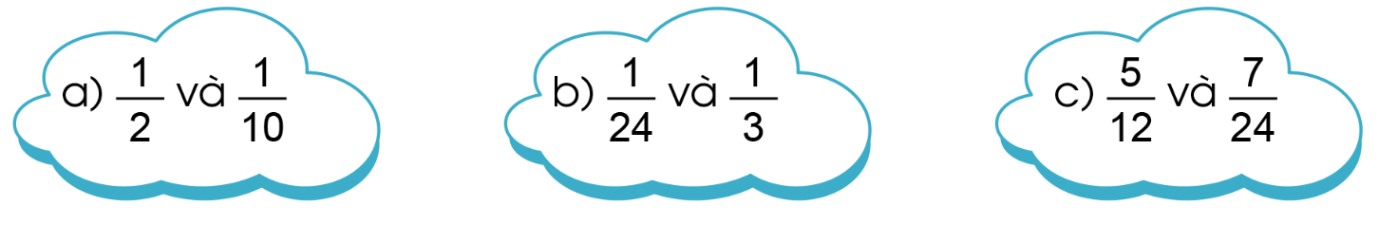
Bài 3
Quy đồng mẫu số các phân số.

Slide 9
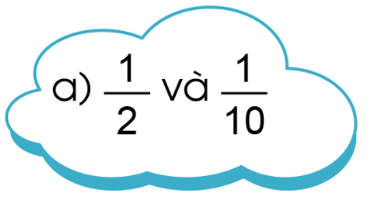

Vì 10 chia hết cho 2 nên ta chọn 10 làm mẫu số chung.
+ Thực hiên quy đồng mẫu số :
Ta có : $\frac{1}{2}$ = $\frac{1 x 5}{2 x 5 }$ = $\frac{5}{10}$; giữ nguyên phân số $\frac{1}{10}$.
+ Vậy quy đồng mẫu số hai phân số $\frac{1}{2}$ và $\frac{1}{10}$ ta được hai phân số $\frac{5}{10}$ và $\frac{1}{10}$.

Slide 10
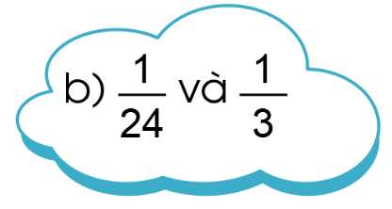

Vì 24 chia hết cho 3 nên ta chọn 24 làm mẫu số chung.
+ Thực hiên quy đồng mẫu số :
Ta có : $\frac{1}{3}$ = $\frac{1 x 8}{3 x 8 }$ = $\frac{8}{24}$; giữ nguyên phân số $\frac{1}{24}$.
+ Vậy quy đồng mẫu số hai phân số $\frac{1}{24}$ và $\frac{1}{3}$ ta được hai phân số $\frac{1}{24}$ và $\frac{8}{24}$.

Slide 11
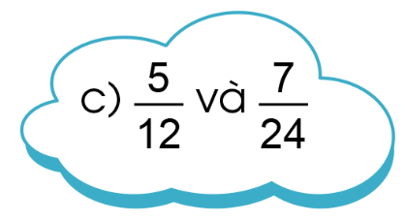

Vì 24 chia hết cho 12 nên ta chọn 24 làm mẫu số chung.
+ Thực hiên quy đồng mẫu số :
Ta có : $\frac{5}{12}$ = $\frac{5 x 2}{12 x 2 }$ = $\frac{10}{24}$; giữ nguyên phân số $\frac{7}{24}$.
+ Vậy quy đồng mẫu số hai phân số $\frac{5}{12}$ và $\frac{7}{24}$ ta được hai phân số $\frac{10}{24}$ và $\frac{7}{24}$.

Slide 12
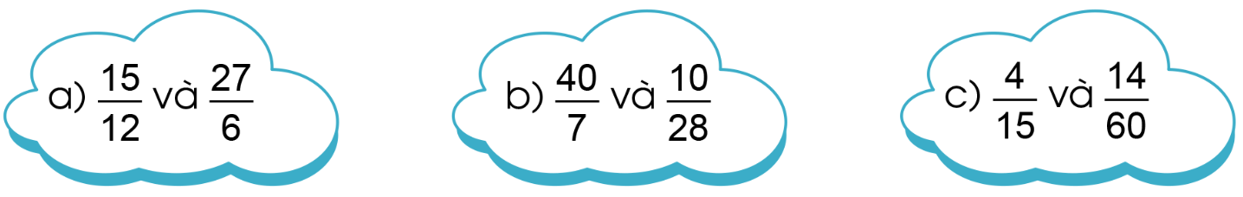
Bài 4
Rút gọn rồi quy đồng mẫu số hai phân số:

Slide 13
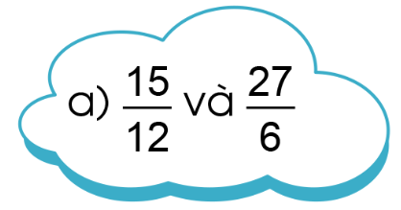
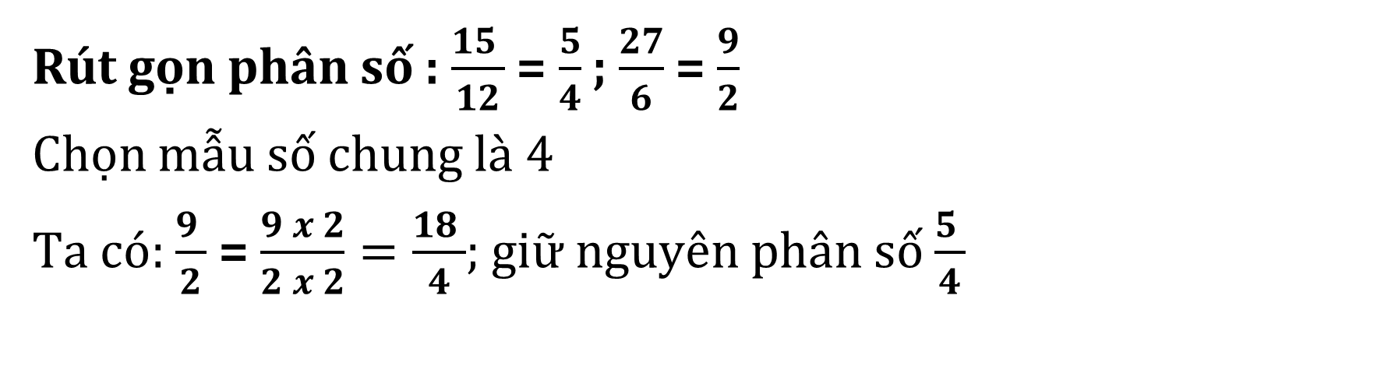
Rút gọn phân số :$\frac{15 }{12}$ = $\frac{5}{4}$ ; $\frac{27}{6}$ = $\frac{9}{2}$
Chọn mẫu số chung là 4
Ta có: $\frac{9 }{2}$ = $\frac{9 x 2}{2 x 2}=\frac{18 }{4}$; giữ nguyên phân số $\frac{5 }{4}$

Slide 14
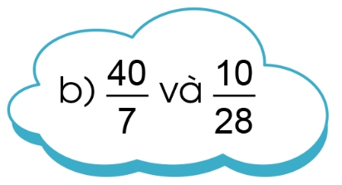
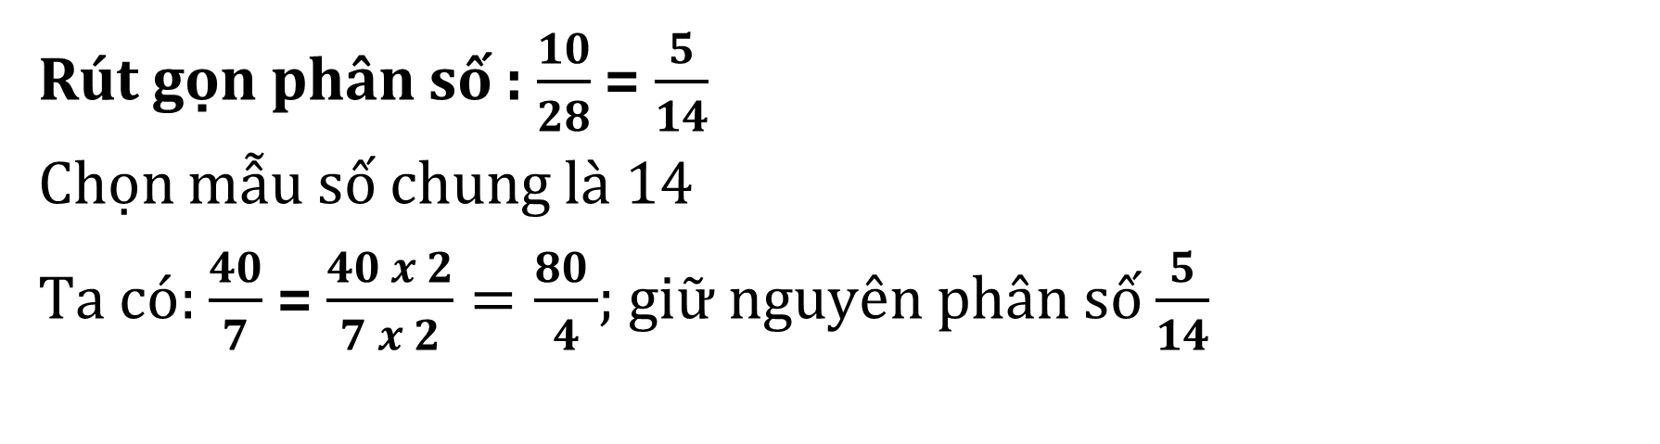
Rút gọn phân số :$\frac{10}{28}$ = $\frac{5}{14}$
Chọn mẫu số chung là 14
Ta có: $\frac{40}{7}$ = $\frac{40 x 2}{7 x 2}=\frac{80 }{4}$; giữ nguyên phân số $\frac{5}{14}$

Slide 15
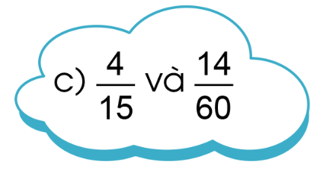
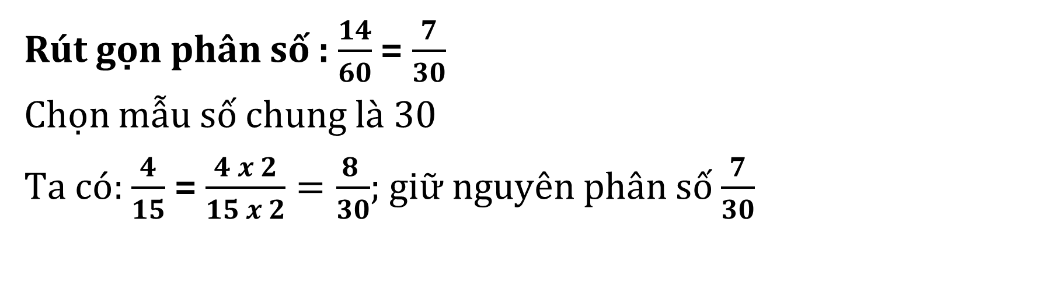
Rút gọn phân số :$\frac{14}{60}$ = $\frac{7}{30}$
Chọn mẫu số chung là 30
Ta có: $\frac{4}{15}$ = $\frac{4 x 2}{15 x 2}=\frac{8 }{30}$; giữ nguyên phân số $\frac{7}{30}$

Slide 16
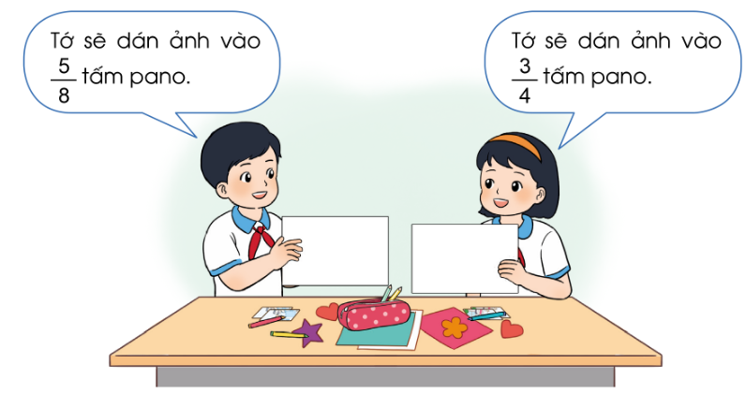
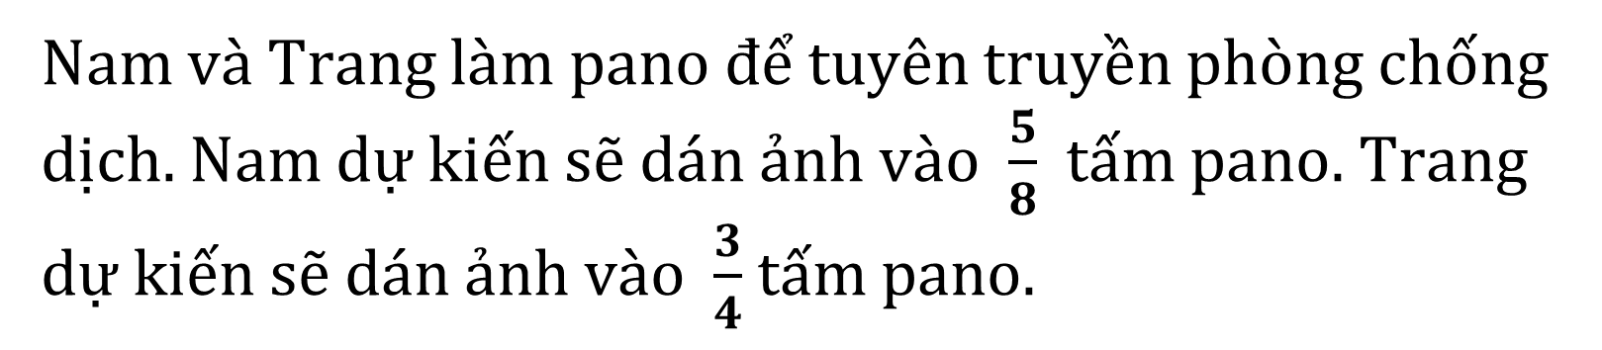
Bài 5
Nam và Trang làm pano để tuyên truyền phòng chống dịch. Nam dự kiến sẽ dán ảnh vào $\frac{5}{8}$ tấm pano. Trang dự kiến sẽ dán ảnh vào $\frac{3}{4}$ tấm pano.
Em hãy quy đồng mẫu số hai phân số chỉ phần pano hai bạn dự kiến sẽ dán ảnh.

Slide 17
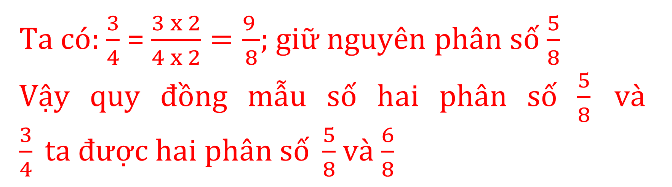
Ta có: $\frac{3}{4}$ = $\frac{3 x 2}{4 x 2}=\frac{9 }{8}$; giữ nguyên phân số $\frac{5}{8}$
Vậy quy đồng mẫu số hai phân số $\frac{5}{8}$ và $\frac{3}{4} ta được hai phân số \frac{5}{8}$ và $\frac{6}{8}$

Slide 18

Hoàn thành các bài tập
Chuẩn bị bài tiếp theo

Slide 19

Cảm ơn quý thầy cô đã ủng hộ bài soạn điện tử 2,3,4 của Hiền Trần
Hiền Trần đang theo soạn tiếp bộ Chân trời sáng tạo, KNTT, Cánh diều- lớp 5 chương trình thay sách năm tới. liên hệ với em qua HIỀN TRẦN ZALO duy nhất SĐT: 0353095025
Để biết thêm nhiều tài nguyên hay các bạn hãy truy cập Facebook:
NHÓM GIÁO ÁN ĐIÊN TỬ 4,8,11 ( coppy link bên dưới vào tìm kiếm fb )
https://www.facebook.com/groups/514479210372531/?ref=share_group_link

Slide 20



